Slide 1
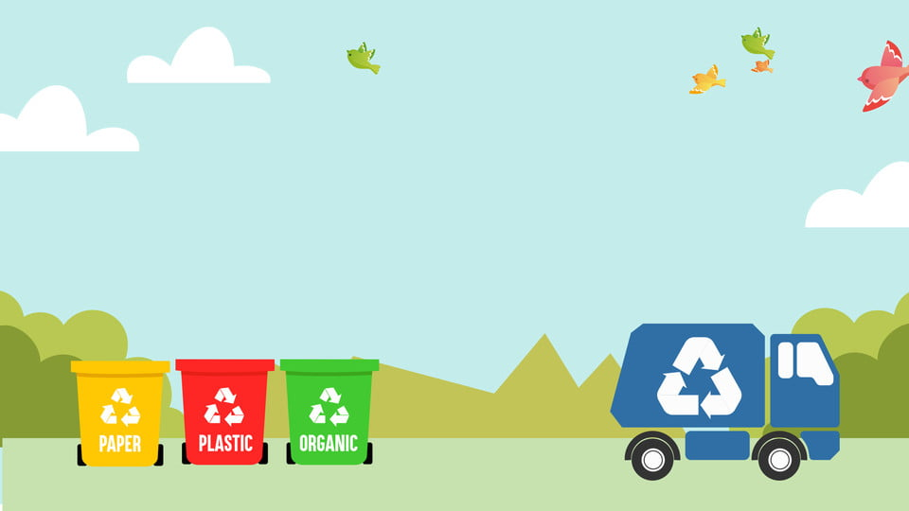
Проект по экологическому развитию воспитанников старшей группы «Дошколята за раздельный мусор»
Воспитатели: Мартяшева Лариса Михайловна
Трусова Елена Геннадьевна
МАДОУ «ДС № 466 г.Челябинска»

Slide 2
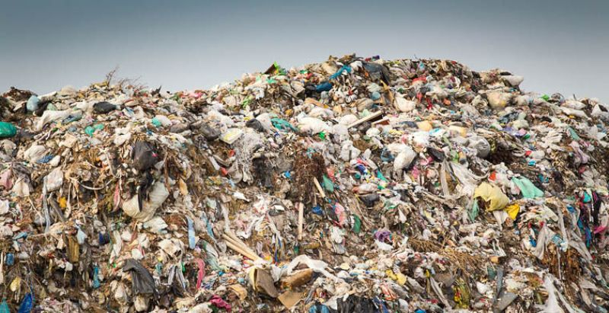
Человечество погибнет не от атомной бомбы, бесконечных войн, оно похоронит себя под горами собственных отходов.
(Нильс Бор)

Slide 3
Цель проекта: Создать систему работы по приобщению дошкольников к проблеме загрязнения окружающей среды мусором, ориентированную на взаимодействие с семьей средствами проектной деятельности – вторично использовать отходы.
Задачи, решаемые в ходе реализации проекта:
1. Формировать представления целесообразности вторичного использования бытовых и хозяйственных отходов: дать представление о видах бытовых отходов и их свойствах; об опасности бытовых отходов для жизни человека и живых организмов; привлечь внимание детей к проблеме загрязнения окружающей среды мусором.
2. Учить соблюдать правила осознанного и мотивированного поведения в природе.
3. Учить детей эффективно вторично использовать бытовые отходы.
4. Развивать умения работать с различными материалами, знакомить с их свойствами развивать трудовые навыки и умения.
5. Формировать у родителей представления о целесообразности раздельного сбора твердых бытовых отходов, их переработки и вторичного использования.

Slide 4
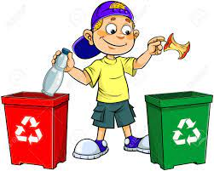
Вид проекта: познавательный, творческий, исследовательский.
Сроки реализации проекта: январь2023г. – май 2023г.
Партнеры-участники проекта:
Воспитатели
Воспитанники старшей группы№11
Родители.

Slide 5
Этапы проекта:
1.Подготовительный
Разработка плана реализации проекта. Подбор иллюстрационного материала–оснащение РППС. Знакомство родителей с планом проекта.
2.Основной
Проведение бесед, занятий, игр по изучению свойств и качеств материалов: стекло, метал, пластик, бумага. Пополнение экологического центра материалами для экспериментирования, игровой и трудовой деятельности. Создание экологических игр, изготовление атрибутов, наглядного материала. Ознакомление детей с проблемой загрязнения окружающей среды бытовым мусором, а также его влиянием на качество воздуха и воды. Участие в акциях.
3.Заключительный
Подготовка отчетов и презентаций о проделанной работе за период проведения проекта.

Slide 6
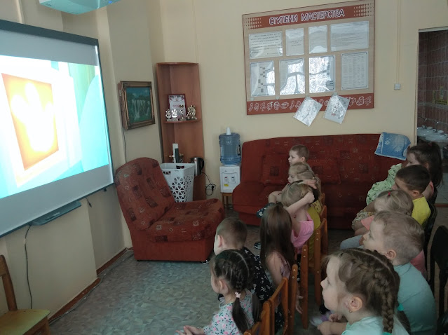
Беседы с детьми:
«Мусор-это хорошо или плохо»
«Как делают бумагу»
«Вторая жизнь бумаги»
«Прозрачный невидимка»
«Без воды нет жизни на Земле»
«В мире пластика»
«Вторая жизнь пластика»
«В мире стекла»
«В мире металла»
«Зачем нужно сортировать мусор»
«Наша кормилица – земля»
Обучающие видеофильмы:
«Галилео. Бумага»
«Фиксики.Бумага»
«Фиксики. Новенькие-Мусор»
«Фиксики.Пластик.»
«Галилео. Из чего делают стекло?»
«Приключения Нефтяши и ее друзей. Стекло, бумага, пластик»
«Металлургическое производство»-фрагмент из мультфильма «Калейдоскоп профессий»
«Сортировка мусора. Берегите природу»

Slide 7
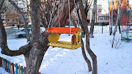
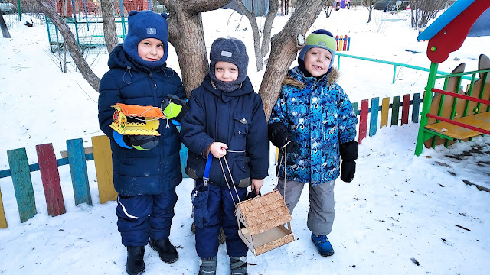
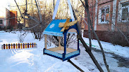
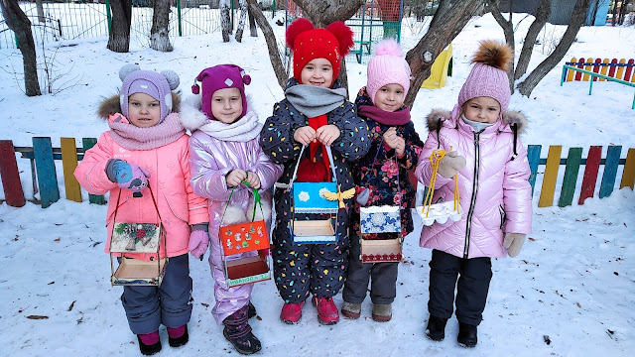
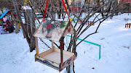
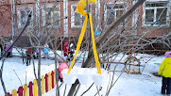
Экологическая акция
«Новогодний подарок для птиц»

Slide 8
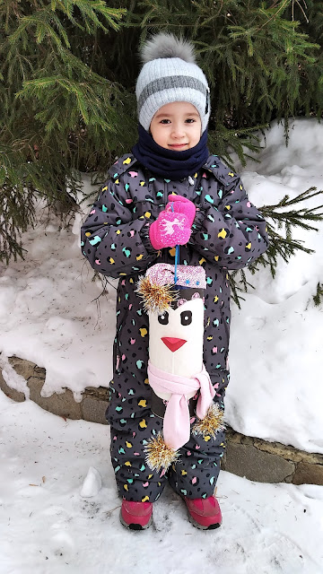
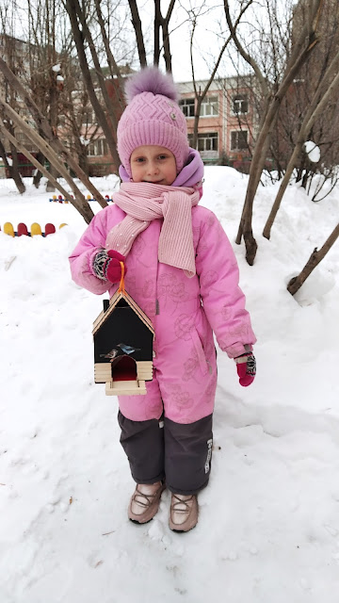
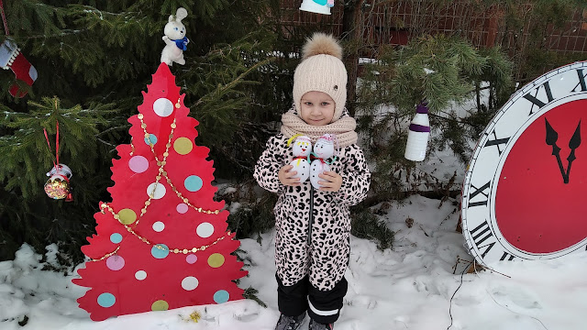
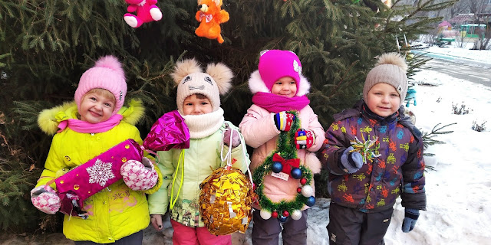
Экологическая акция
«Игрушка на ёлку из вторсырья»

Slide 9
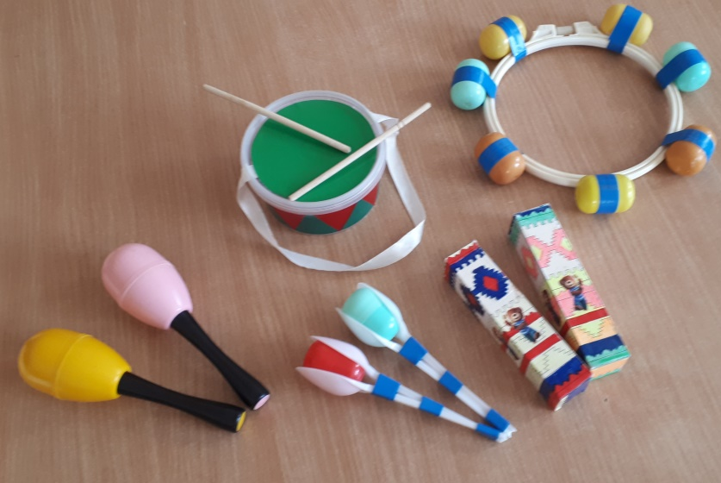
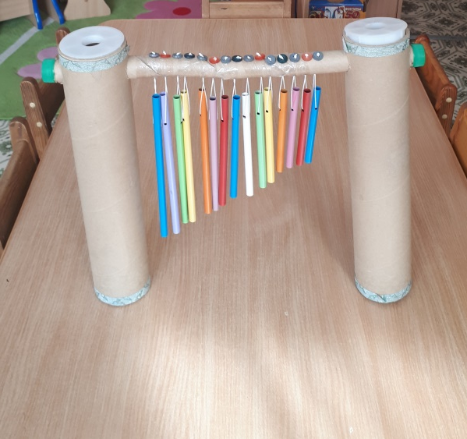
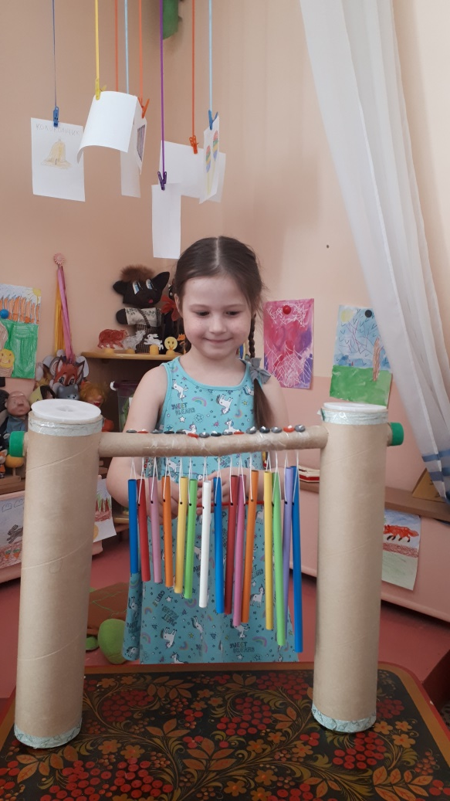
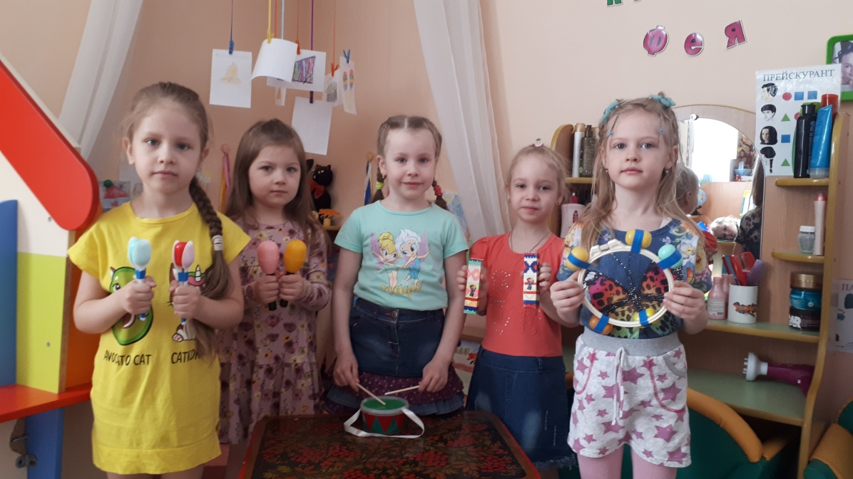
«Музыкальные инструменты из вторсырья»

Slide 10
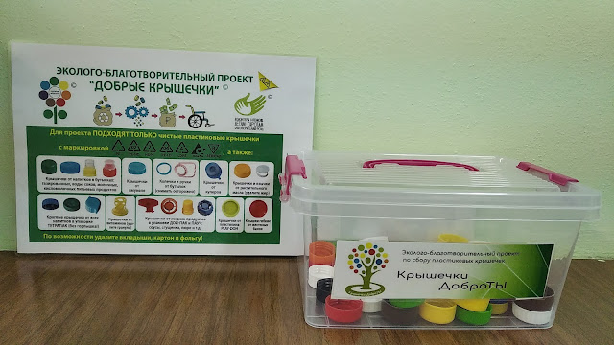
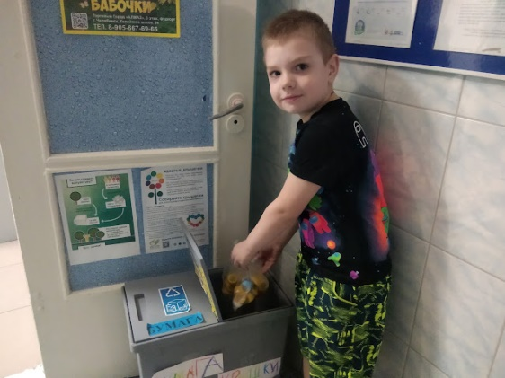
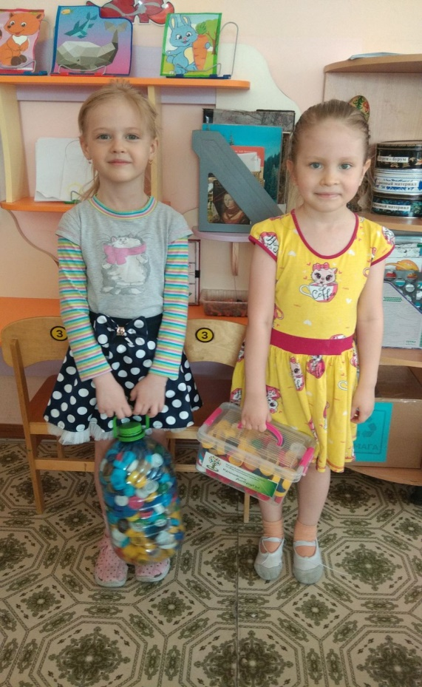
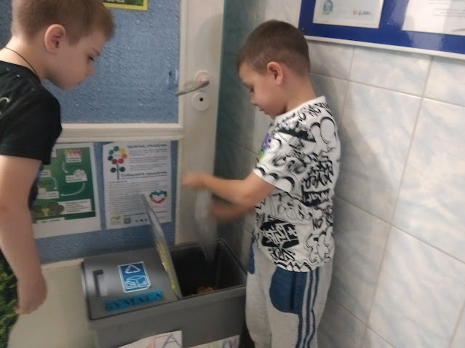
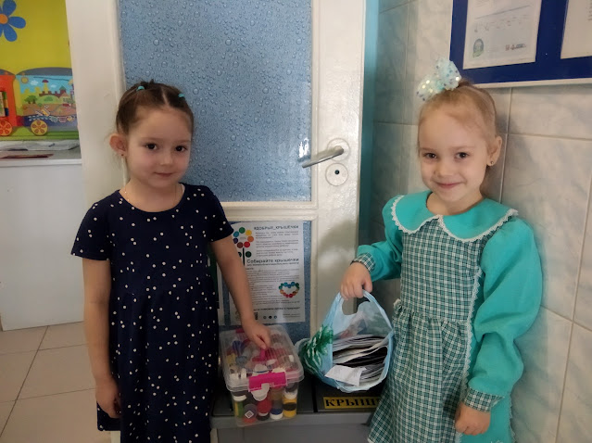
Благотворительная акция: "Крышечки доброты"

Slide 11
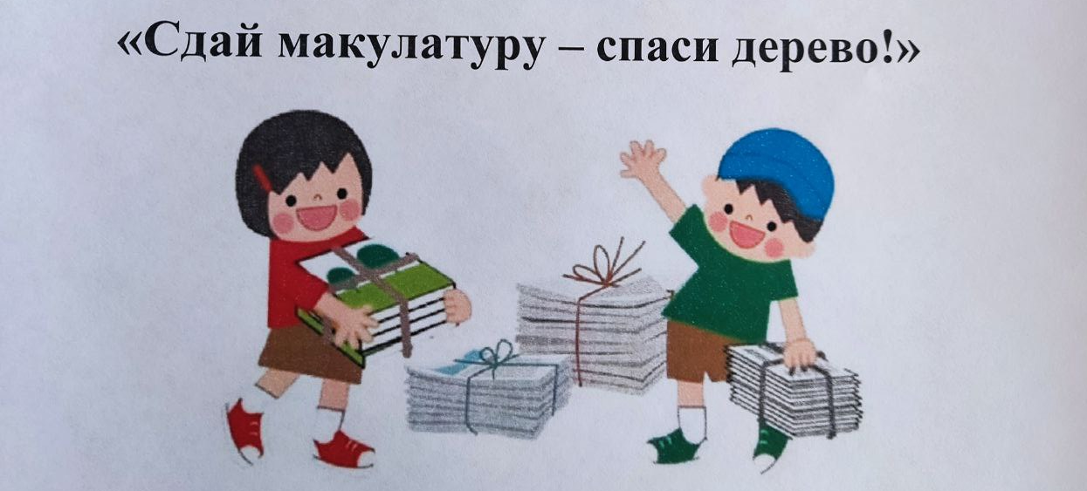
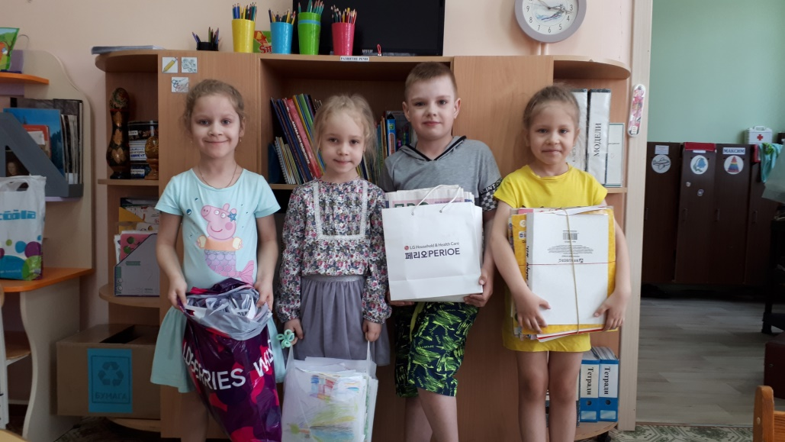
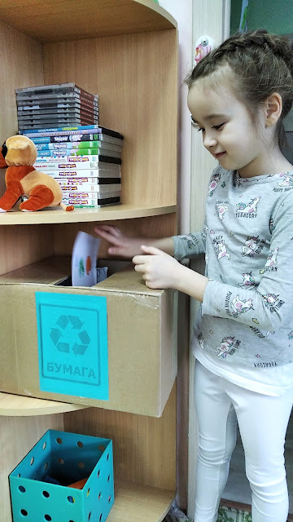
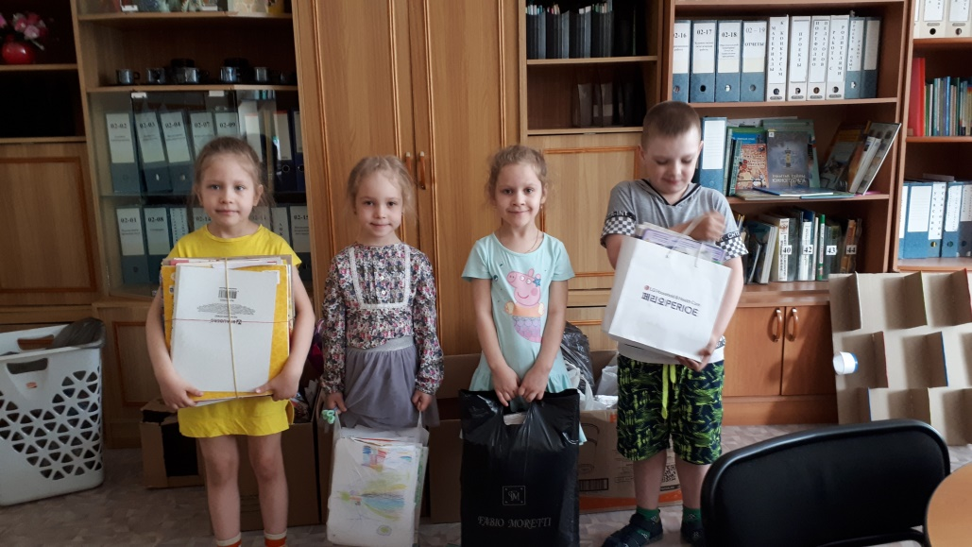
Благотворительная акция
"Сдай макулатуру - спаси дерево".

Slide 12
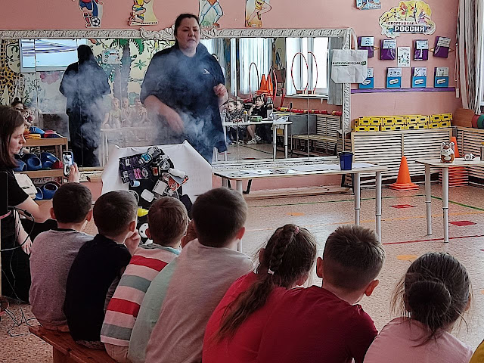
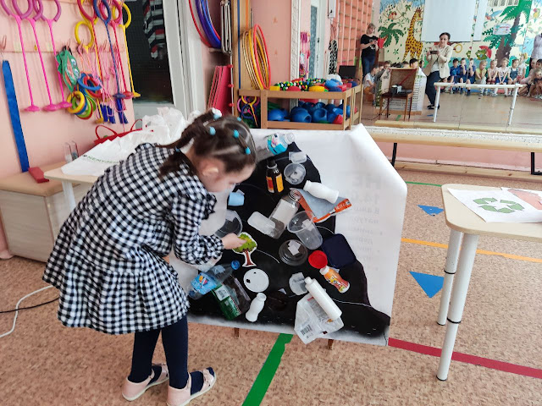
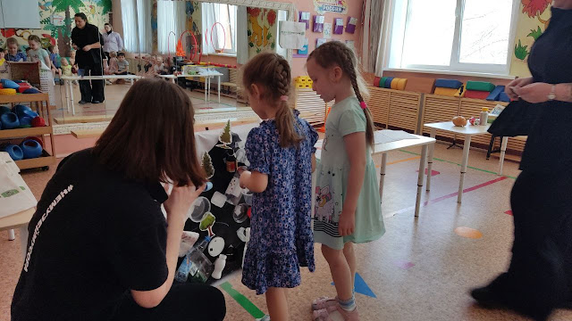
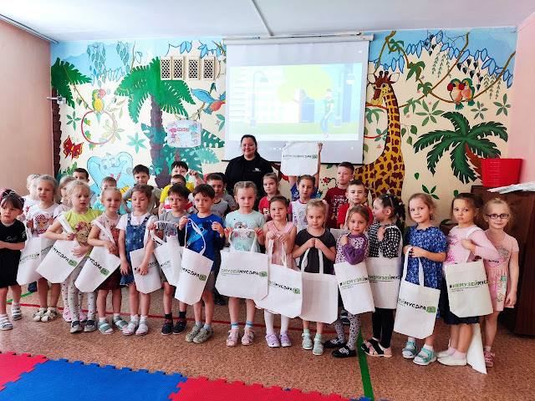
Посещение музея "НЕМУЗЕЙМУСОРА"

Slide 13
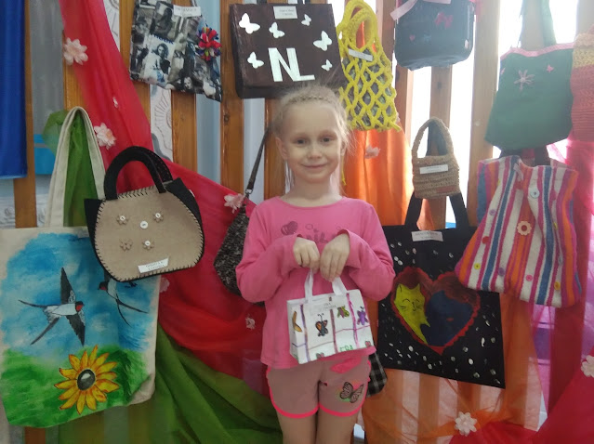
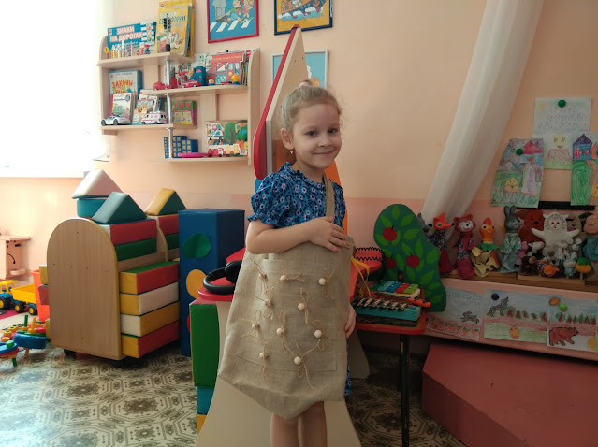
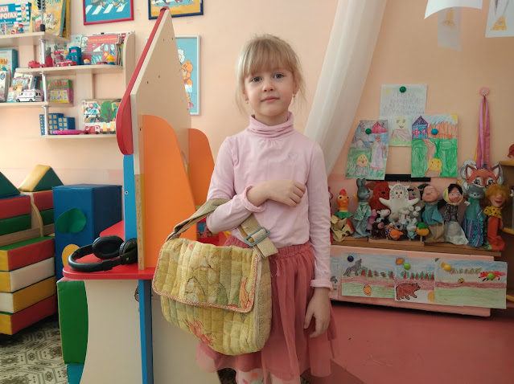
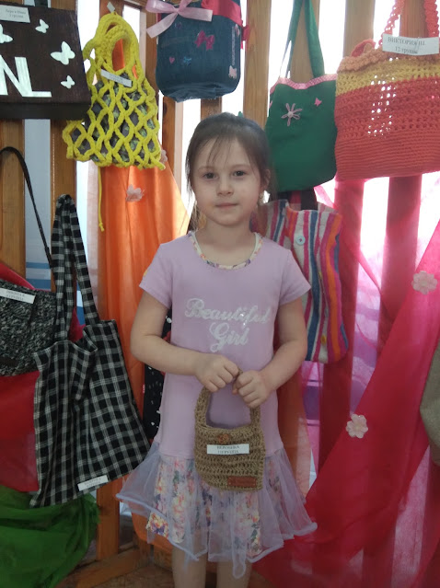
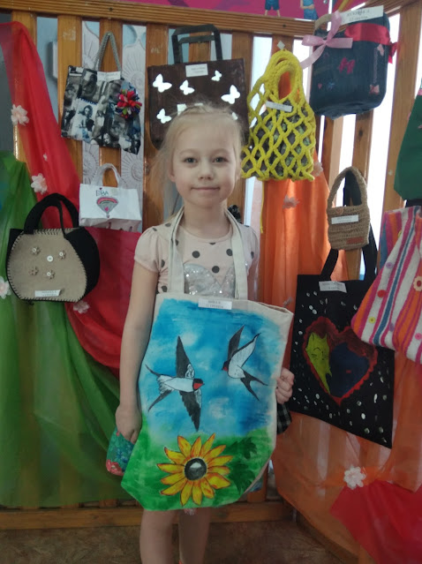
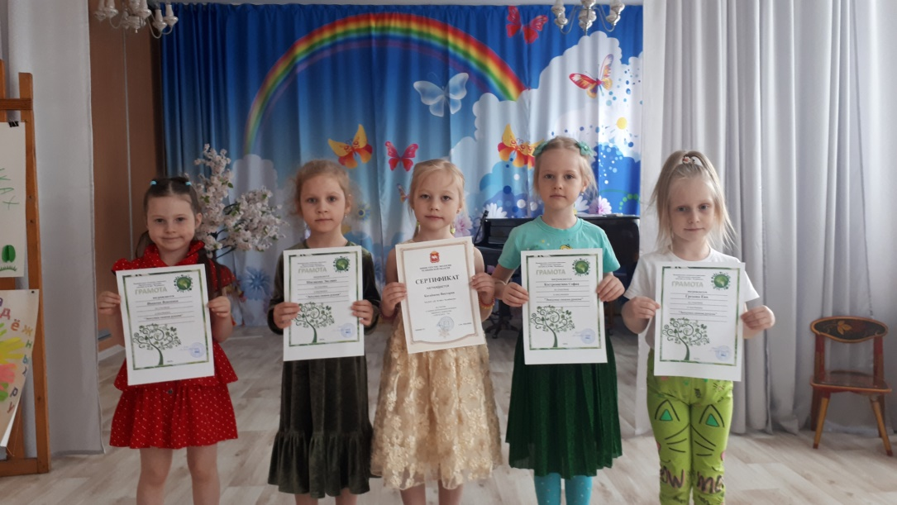
Выставка "Экосумка своими руками"

Slide 14
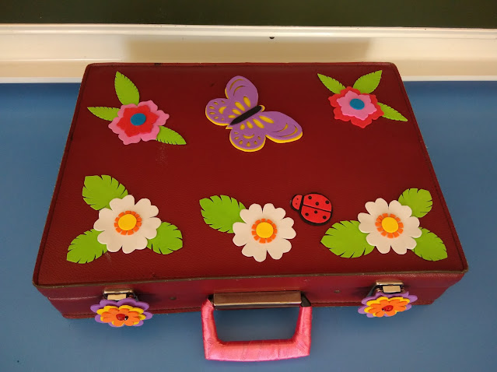
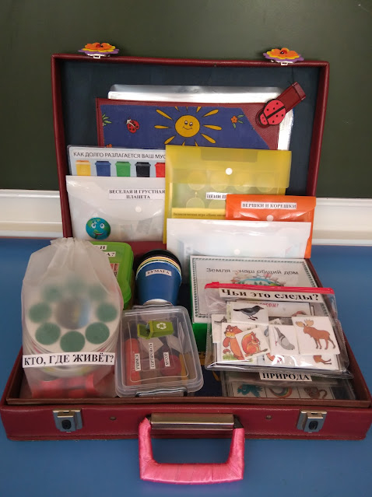
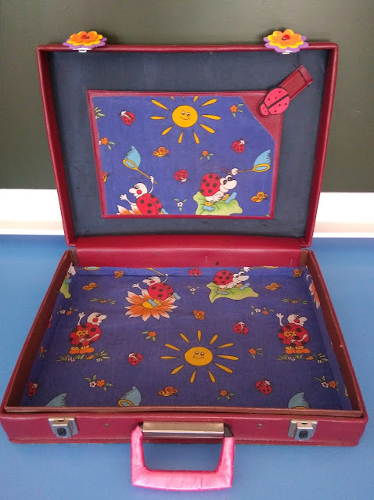
Экологический чемоданчик

Slide 15
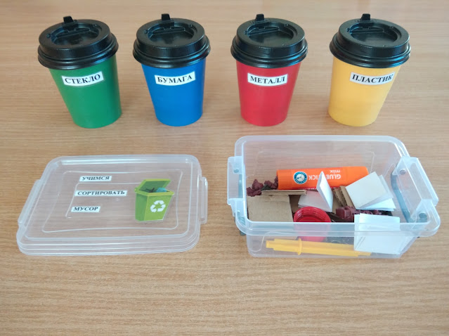
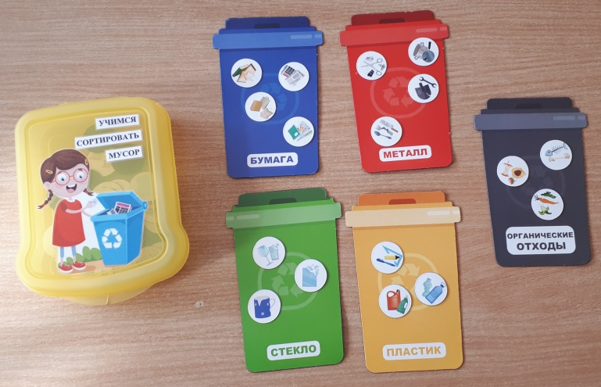
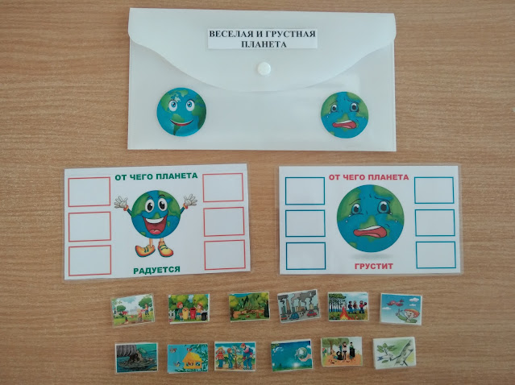
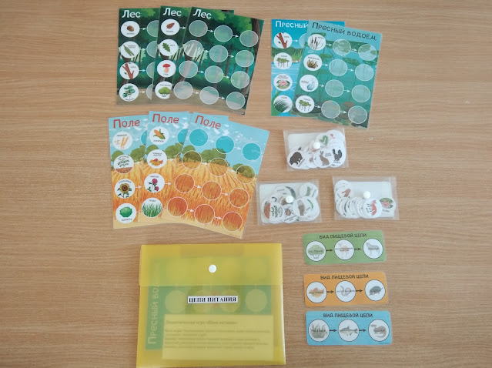
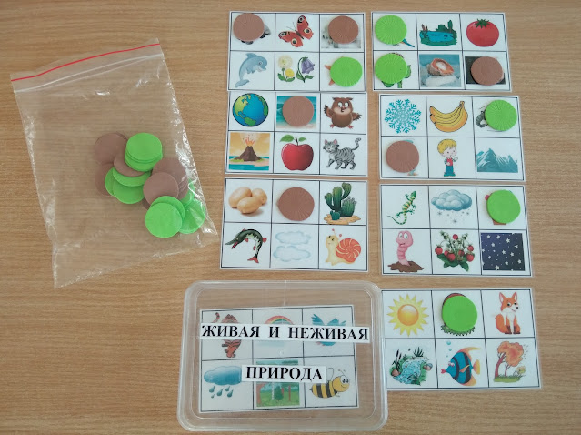
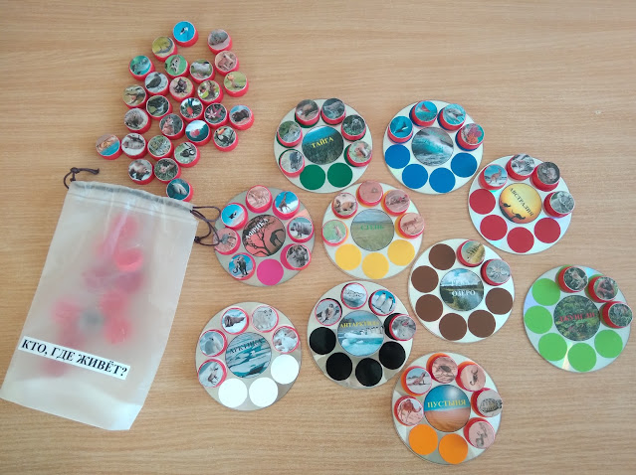
Игры по экологическому воспитанию
"Учимся сортировать мусор правильно"
"Учимся сортировать мусор»
"Веселая и грустная планета"
"Цепи питания"
"Живая и неживая природа"
"Кто, где живёт?"

Slide 16
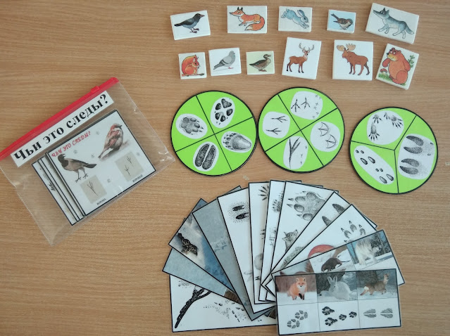
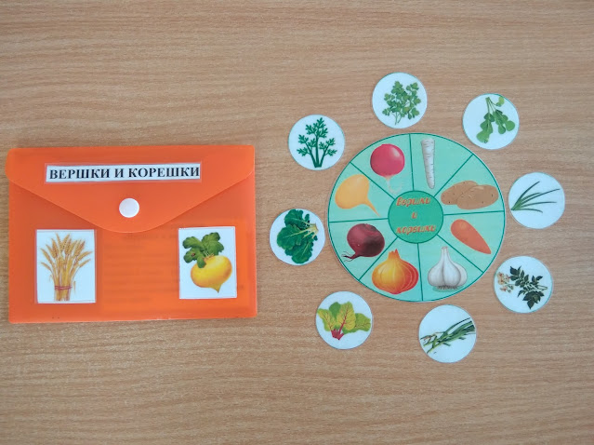
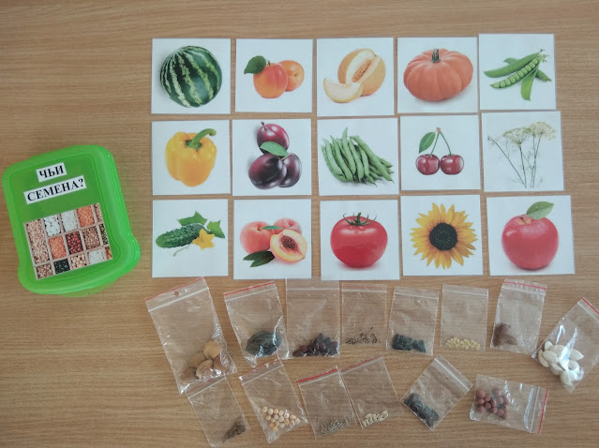
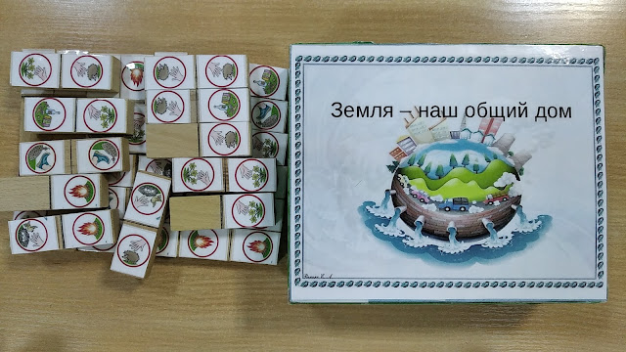

"Чьи это следы?"
"Вершки и корешки"
"Чьи семена?"
Домино "Земля - наш общий дом«
(закрепляем правила поведения в природе)
Правила поведения в природе

Slide 17









Slide 18



Конкурс экологических сказок «Наша планета заболела»

Slide 19












Выставка детских рисунков "Наша планета заболела".

Slide 20

Театрализованное представление: показ экологической сказки «Случай на полянке»

Slide 21






Опытно-экспериментальная деятельность «Закапывание мусора»

Slide 22
Заключение
В ходе реализации проекта дети узнали о том, как важен раздельный сбор мусора, какое значение имеет сбор макулатуры и пластиковых крышек для сохранения чистоты природы, что можно сделать много разнообразных и необходимых вещей из предметов на выброс.
Проблему загрязнения окружающей среды бытовыми отходами частично может решить каждая семья. Для этого следует придерживаться трёх правил: уменьшать потребление одноразовых вещей, использовать вещи повторно, а если вещь уже нельзя больше использовать, то ее следует сдать на переработку.
Тем самым мы сможем экономить семейный бюджет, получить удовольствие, создавая различные изделия своими руками и меньше загрязнять окружающую среду.

Slide 23

Давайте спасать планету вместе!

